Slide 1
RPA自动化项目—— 全球账单定价确认系统（GBS）
中国 RPA + AI 开发者大赛
CHINA RPA + AI DEVELOPER CHALLENGE
制作于2022年6月

Slide 2
作品信息 App Information
参赛作品 Entries：
RPA自动化项目--全球账单定价确认系统（GBS）
队伍名称 Team Name：
RPA 三剑客
队伍成员 Team Member：
戴敏琪，赵振婷，郭永强
队伍口号 Team Slogan：
We for all, all for RPA
所在单位和部门/专业 Enterprise :
汇丰环球客户服务（广东）有限公司
区域智能自动化与流程优化部
作品应用场景 ：
银行账单定价业务
作品应用项目：
账单系统录入与优化整合

Slide 3
一、需求分析&背景介绍 Requirement analysis
目前，根据银行业务人员不同的职责，以及流程中包含的合规监管要求。整个账单定价流程按照“定价回顾-修改价格-审核-录入系统-反馈”进行划分，上下游不同部门的员工必须流程顺序进行合作处理。
优化前，账单定价流程的数据录入部分，需要由6个不同的团队按“单件流”进行操作。因此产生了较长的等待时间，沟通不及时问题突出。导致了定价更改的延迟，对客户产生了相应的影响，同时对也影响银行正常的费用扣取。
根据调查数据，平均需要约26-45天去完成退款的流程，且大约28%-43%的客户在开户的第一年都会使用该账单定价流程。
综上所述，账单定价流程既有足够的优化空间——业务重复性高，等待时间长，也符合银行的经济效益——业务体量大，地区间差异较少，容易进行下一步推广。
系统

Slide 4
二、流程建设方案 Solution Introduction
项目启动会议
业务需求评估
流程优化及机器人设计开发
组织定义人员进场
确认业务范围及项目支持技术
机器人测试
相关部门审批
机器人上线
机器人正式运营
项目启动
开发过程
上线评估
需求确认
投入运营

Slide 5
三、执行流程图 Execution Flow Chart
数字化生产力部署前
电子邮件方式
来回沟通
电子邮件方式
来回沟通
客户经理草
拟退款细则
资深经理
审查
资深经理
批核
客户经理发送
至运营团队
运营团队
录入国际
账单系统
客户经理
通知客户
完成
数字化生产力部署后
Xceptor OCR
读取客户表格
客户经理核
对退款细则
资深经理
审查批核
SharePoint
Workflow存储数据
运营团队
获取列表
RPA机器人录入
国际账单系统
客户经理
通知客户
完成

Slide 6
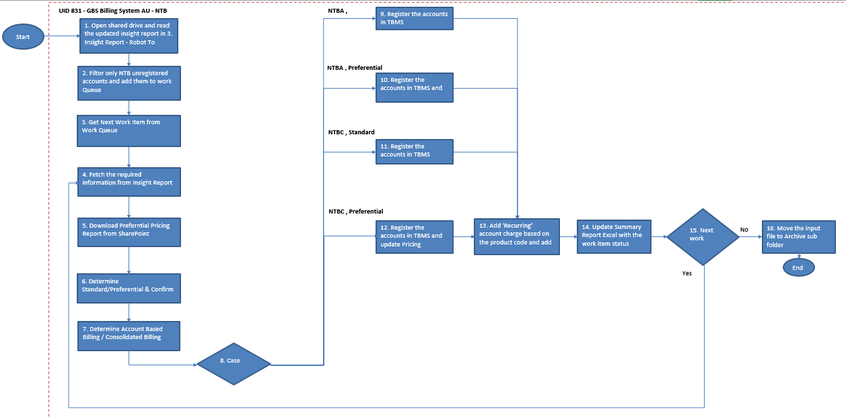
3-1. Level 1 解决方案流程图
Level1 任务：
根据商务逻辑和流程优化的建议，标记出重要步骤与节点。
Level1 目标：
理顺流程主逻辑，获得业务部门对流程自动化的批准—Tollgate 1 approval。

Slide 7
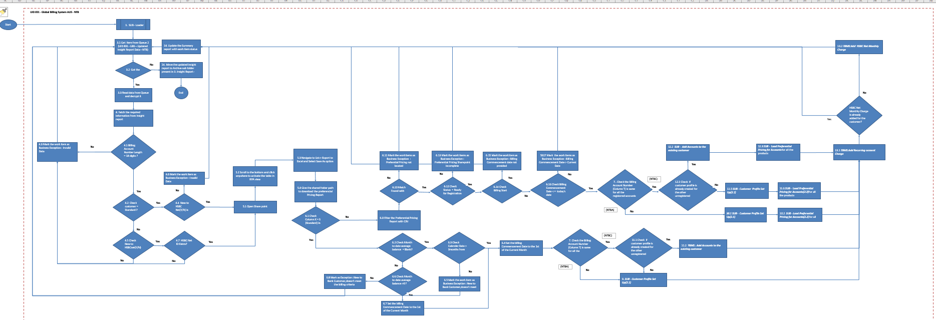
3-2. Level 2 解决方案流程图-1
2.1 Main Process
2.2 SUB - Load Preferential Pricing for Accounts
2.3 Sub – Customer Profile Set Up

Slide 8
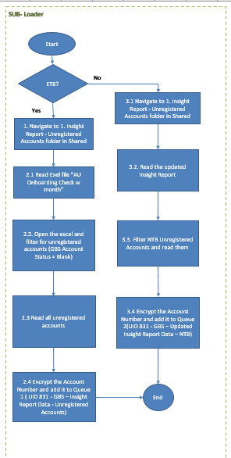
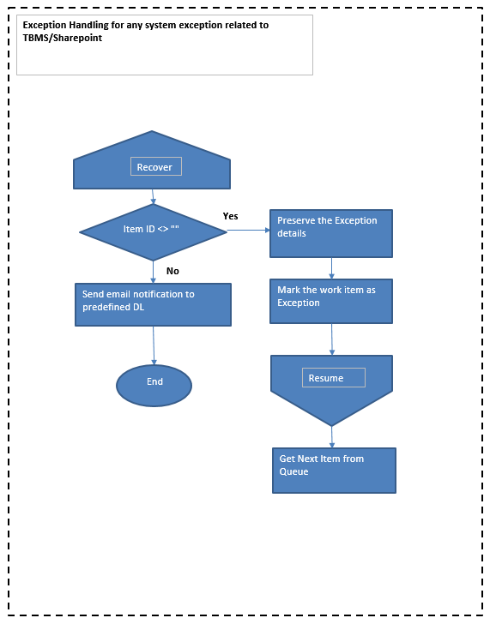
3-1 L2解决方案流程图 - 2
2.4 Sub – Loader Process
2.5 Sub – Exception Handle
Level2 任务：
根据公司内部Best Practice指引梳理扩充主流程，
细分出各个子流程及流程目标，判断逻辑和异常处理范围。
根据业务系统流程进行，圈定Object 数目及功能范围。
Level2 目标：
业务部门提交Process Design Document
开发人员准备Solution Design Document.
获得风险部门和自动化CoE 团队对项目设计的批准—Tollgate 2 approval。

Slide 9
3-2. Level 3 解决方案流程图 – 重要步骤细分
2.1.1 TBMS: Account Price Check
2.1.2 TBMS: Add Recurring account charge
2.1.3 TBMS : Add HSBCnet Monthly Charge

Slide 10
四、流程&机器人监控、管理说明 Process&Robot Orchestrator and Management
机器人集中管理
机器人由虚拟机VDI运行，虚拟机与机器人1：1配对，有独立“员工编号”和系统用户名
机器人&虚拟机均由运营团队集中管理，业务部门可透过JIRA系统提出需求，运营团队T+0执行
虚拟机调配，机器人部署和机器人维护统一由机器人运营团队负责
机器人运作监控和调度
机器人的日常生产，均设立scheduler 按触发时间运行，用calendar按触发日期运行
根据业务运行需求计算虚拟机数量，同时设立后备虚拟机，按本项目业务量，1：1配置备机器。
机器人运营团队可按照业务部门需求，调度后备虚拟机运行，以保证完成临时增加的业务量
机器人运营团队不定期监控Blue Prism控制室，及时排查异常进程或者临时运行需求
机器人权限控制管理
所有机器人权限均由相关专业部门审核
每年会进行机器人权限的复核
流程运行报告
流程设计每日均有运行报告发出，以便运营团队了解机器人运行的状况
安全、日志&审计相关设计
UAT测试防止死循环，Code Review检测设计，上线部署前Tollgate 3批核会议的Demo
所有步骤均均采取错误日志（Log Error Only）
业务数据进入队列前进行A-256位加密，密匙密码均储存于Credential Management
异常监控与恢复机制
系统异常自动触发异常邮件通知业务同队和机器人运营团队进行排查。

Slide 11
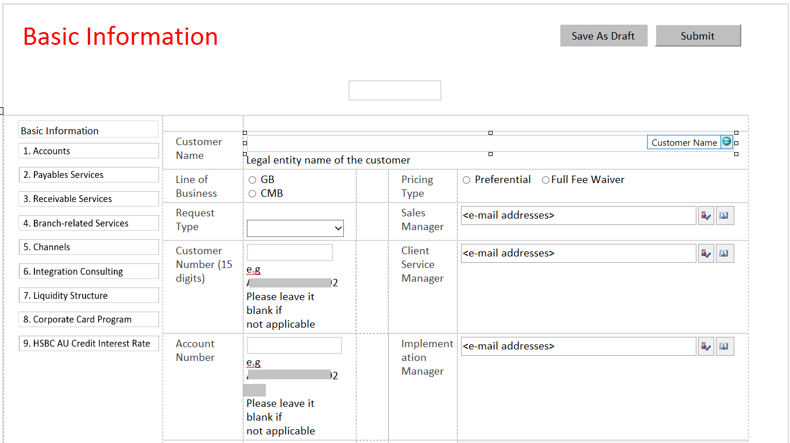
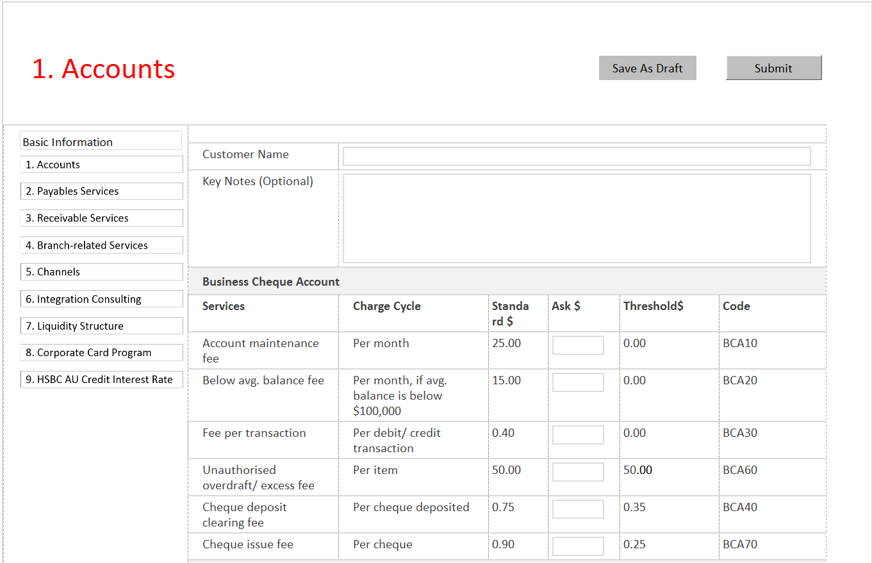
五、模式和技术创新性 Mode and Technological Innovation
自主开发电子表格，更好的规范了信息来源的格式，以便机器人读取并写入至银行系统，除此以外，运用该电子表格能有效地把客户信息数字化，达至更实时的更新客户信息。
除了手动填写该电子表格，此项目也引入OCR技术读取客户信息并连接到该表格，有效地提高了客户经理的处理速度。
表格填写后会转到数据库保存，此次我们的机器人也用了新的做法，直接链接到数据库拿信息，避免了以往在界面上拿信息导致的问题。
数据库

Slide 12
六、方案价值与收益 Solution Value and Revenue
本项目引入RPA+SharePoint+Xceptor技术，整合端到端的账单定价流程，避免团队间重复的工作以及不必要的沟通，由系统代替了不断来回的邮件发送，格式更加容易被用户接受，缩短了审批时间并且让客户经理更有效率地处理不同客人的需求。
此外，机器人代替人手录入系统，减省了日常工作中近90%手动系统录入工作。并缩短了约53%的整理流程处理时间，从原来的约26-45天减省至13-21天。
整个项目减省了约等于整整两个人的工作量以及每年为公司节省了约30万人民币的运营费用。

